Slide 1
Primeros pasos en github
Reproducibilidad, versionado y trabajo en equipo

Slide 2
1-Creación de usuario github

Slide 3


Slide 4
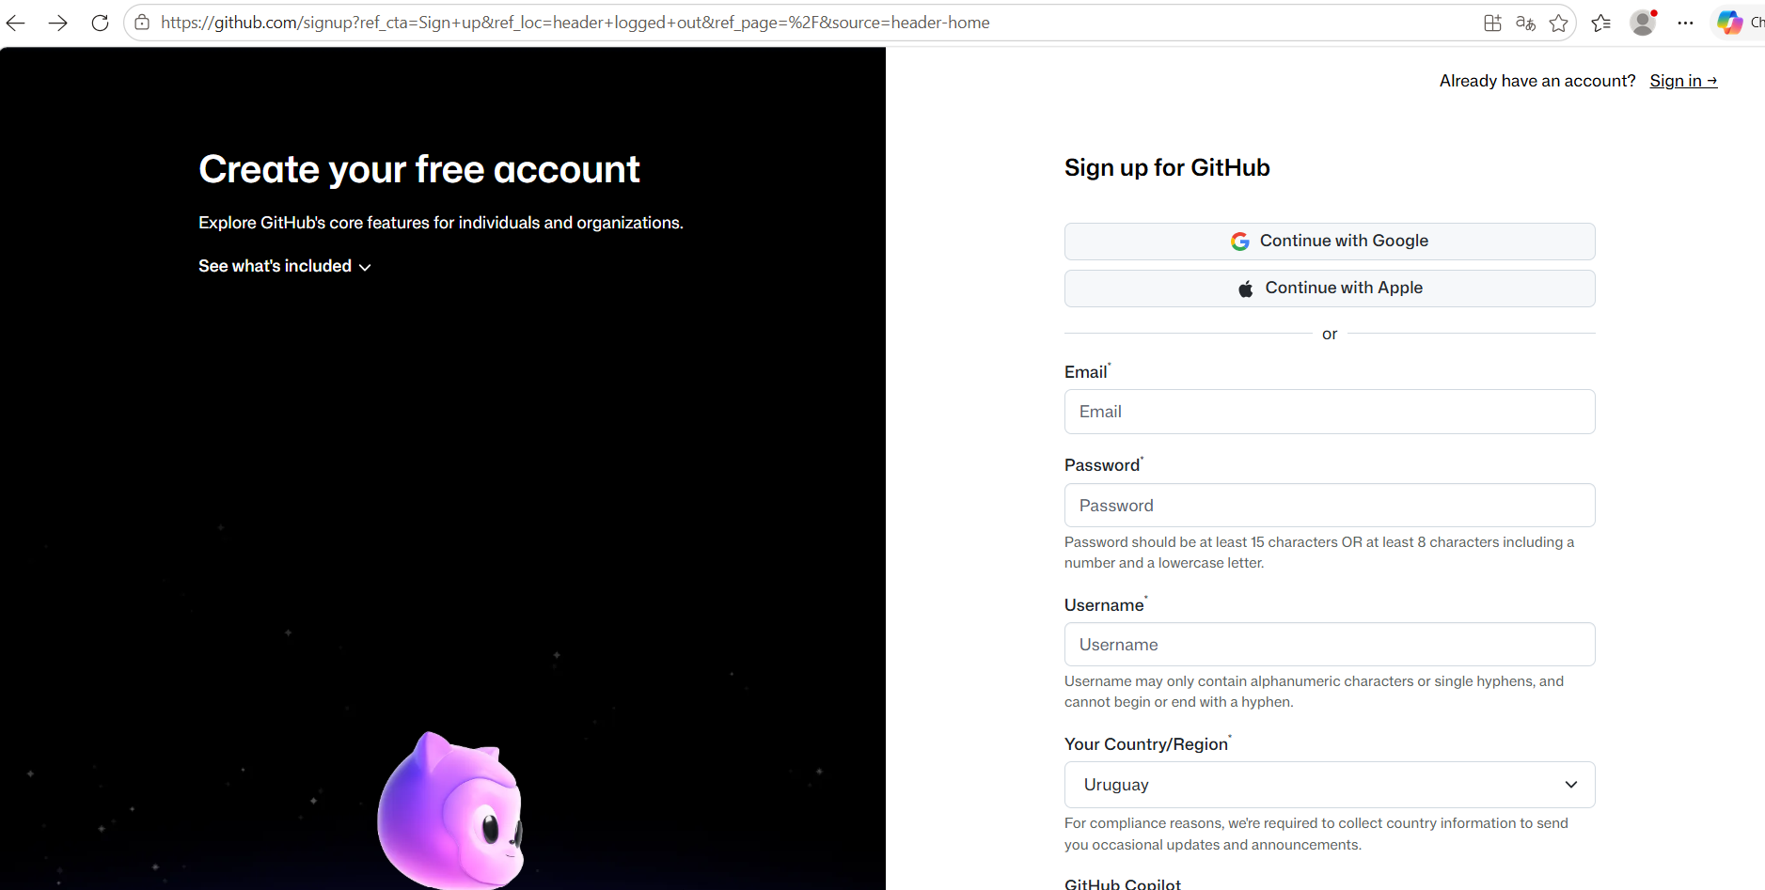

Slide 5
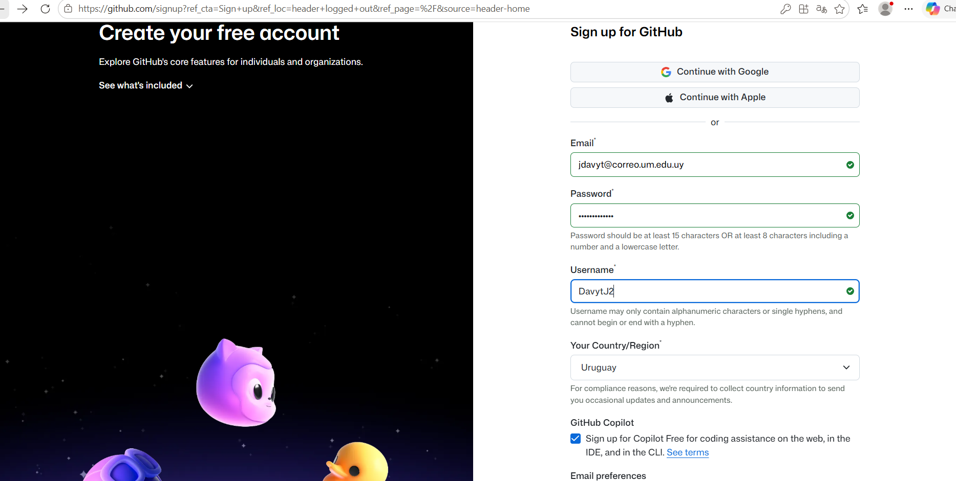

Slide 6
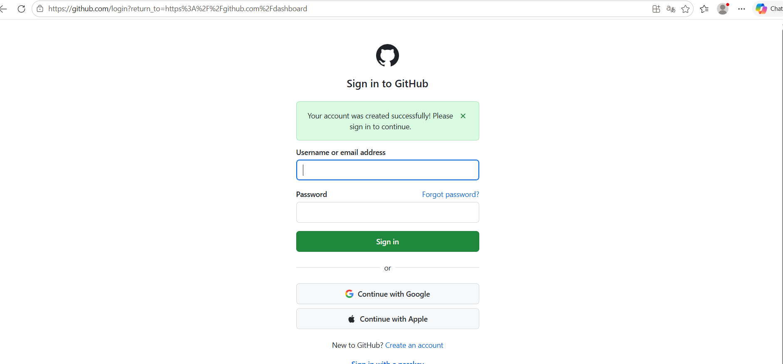

Slide 7
2-Creación de repositorio personal

Slide 8
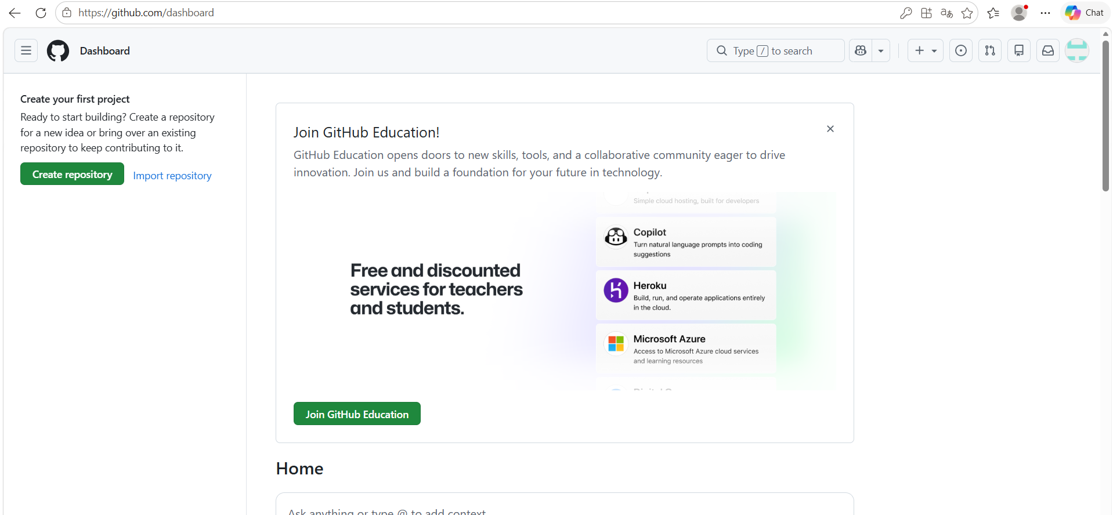

Slide 9
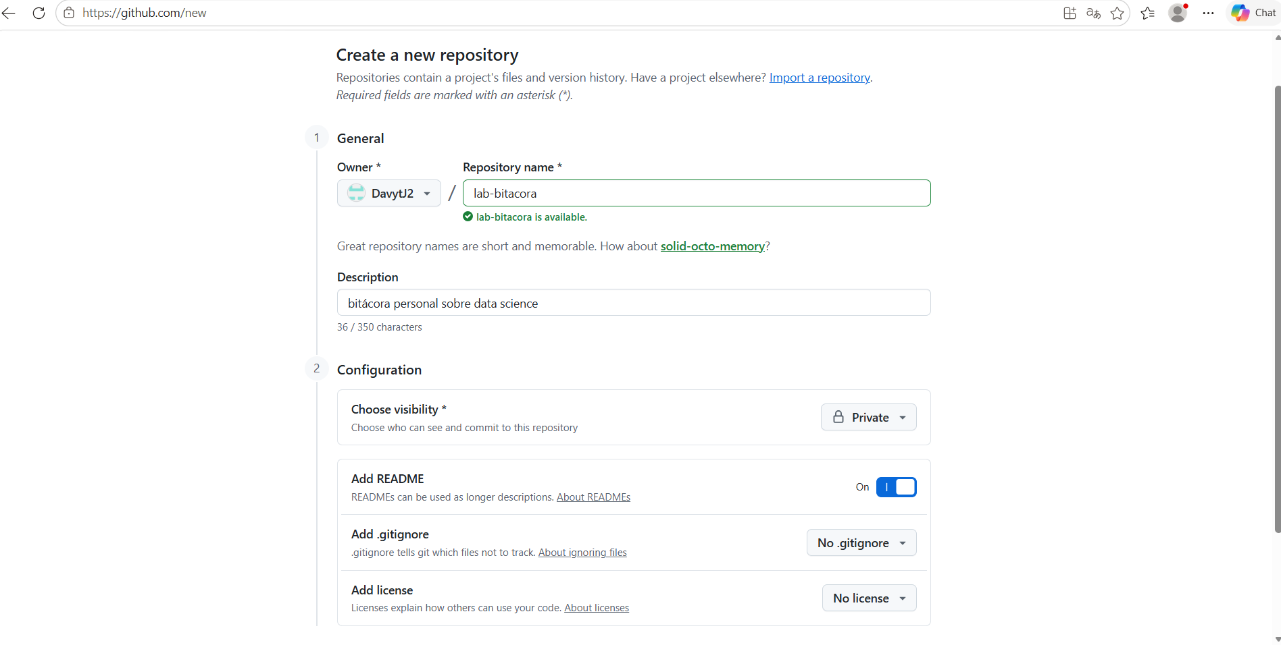

Slide 10
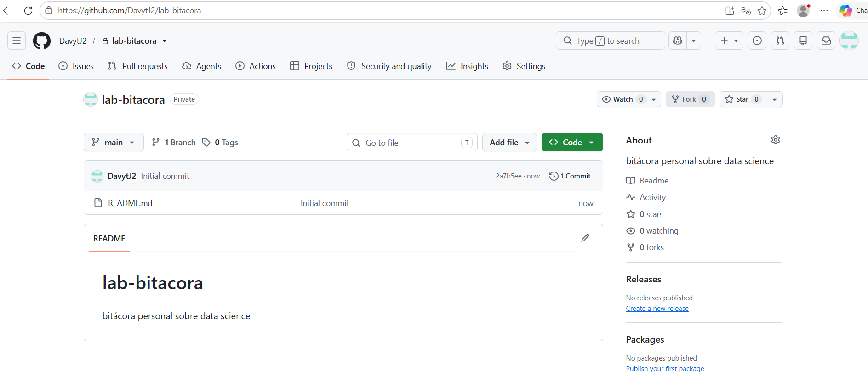

Slide 11
3-Repositorio equipo

Slide 12
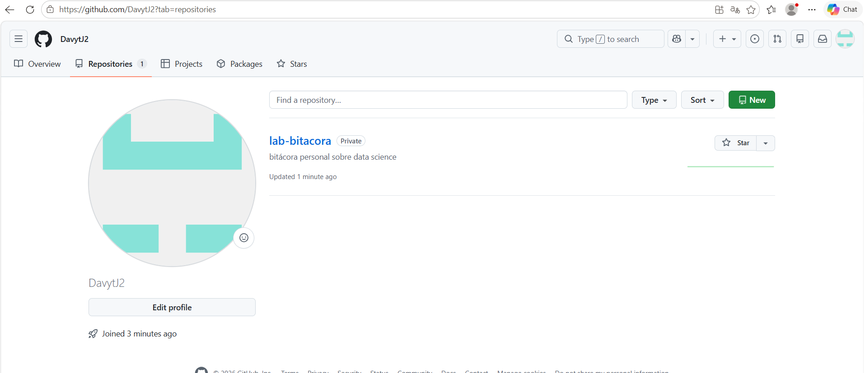
Si soy coordinador:

Slide 13
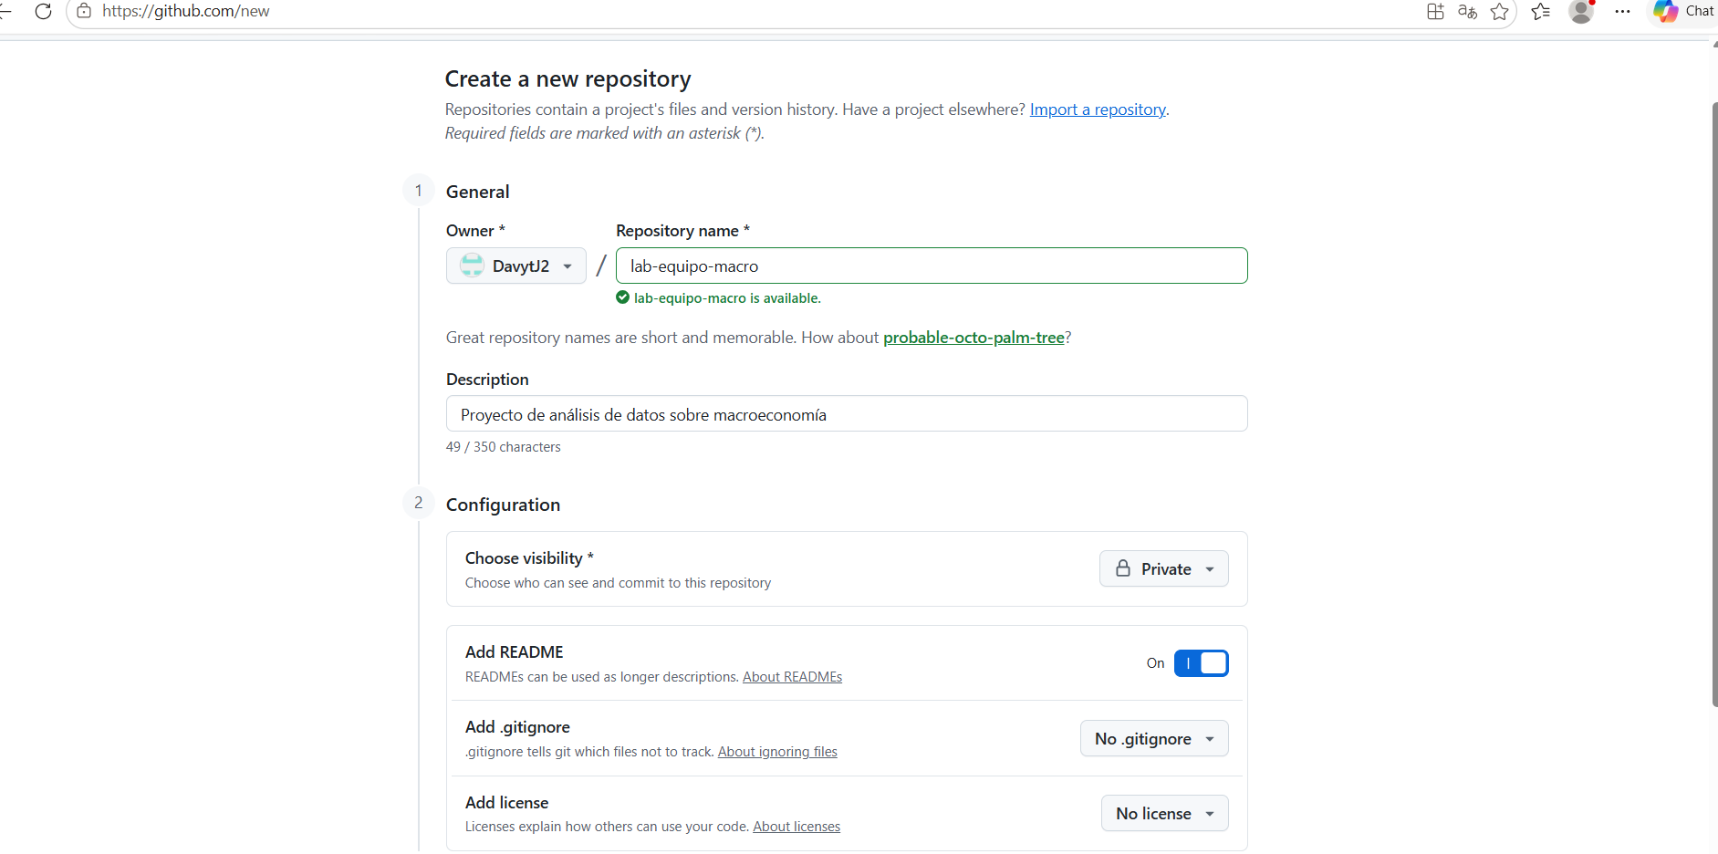

Slide 14
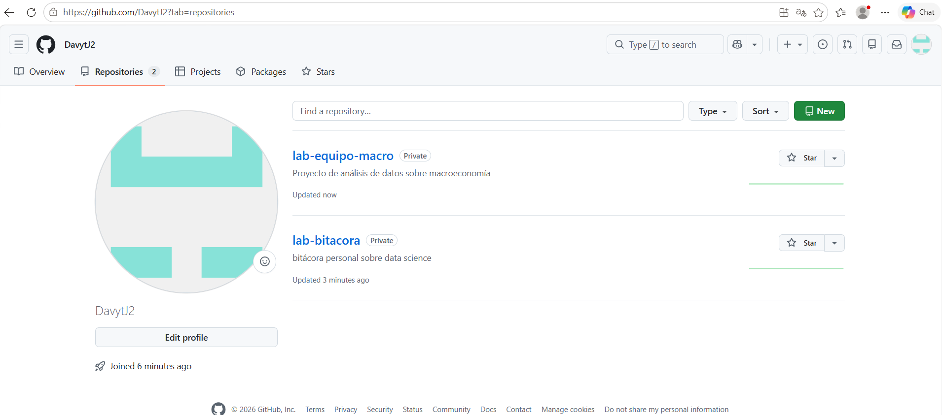

Slide 15
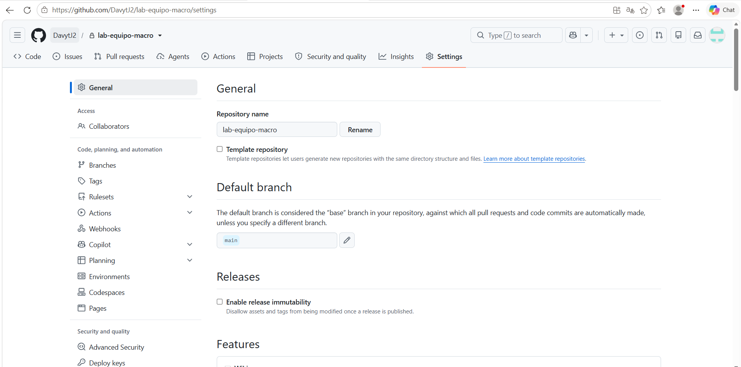
Agregar colaboradores

Slide 16
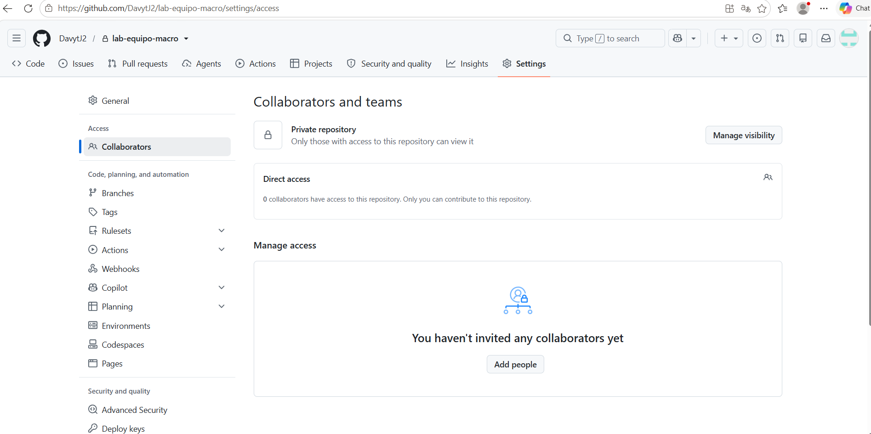

Slide 17
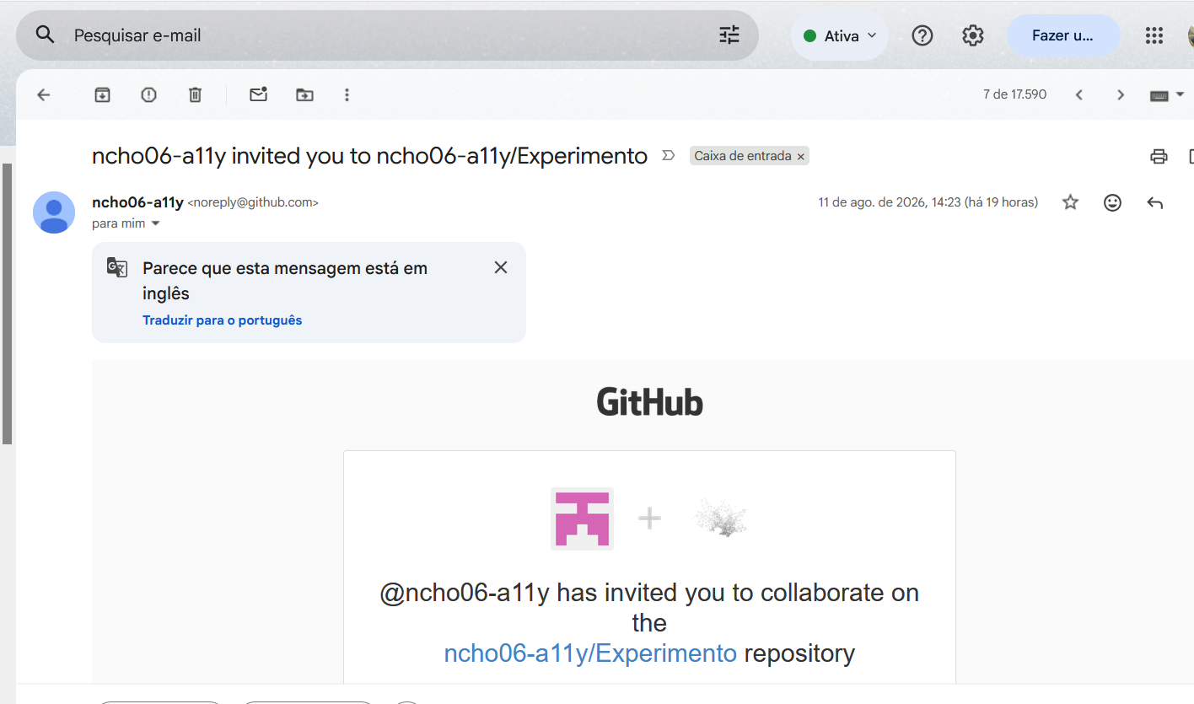
Si no soy coordinador:

Slide 18
3-Como es el repositorio equipo

Slide 19
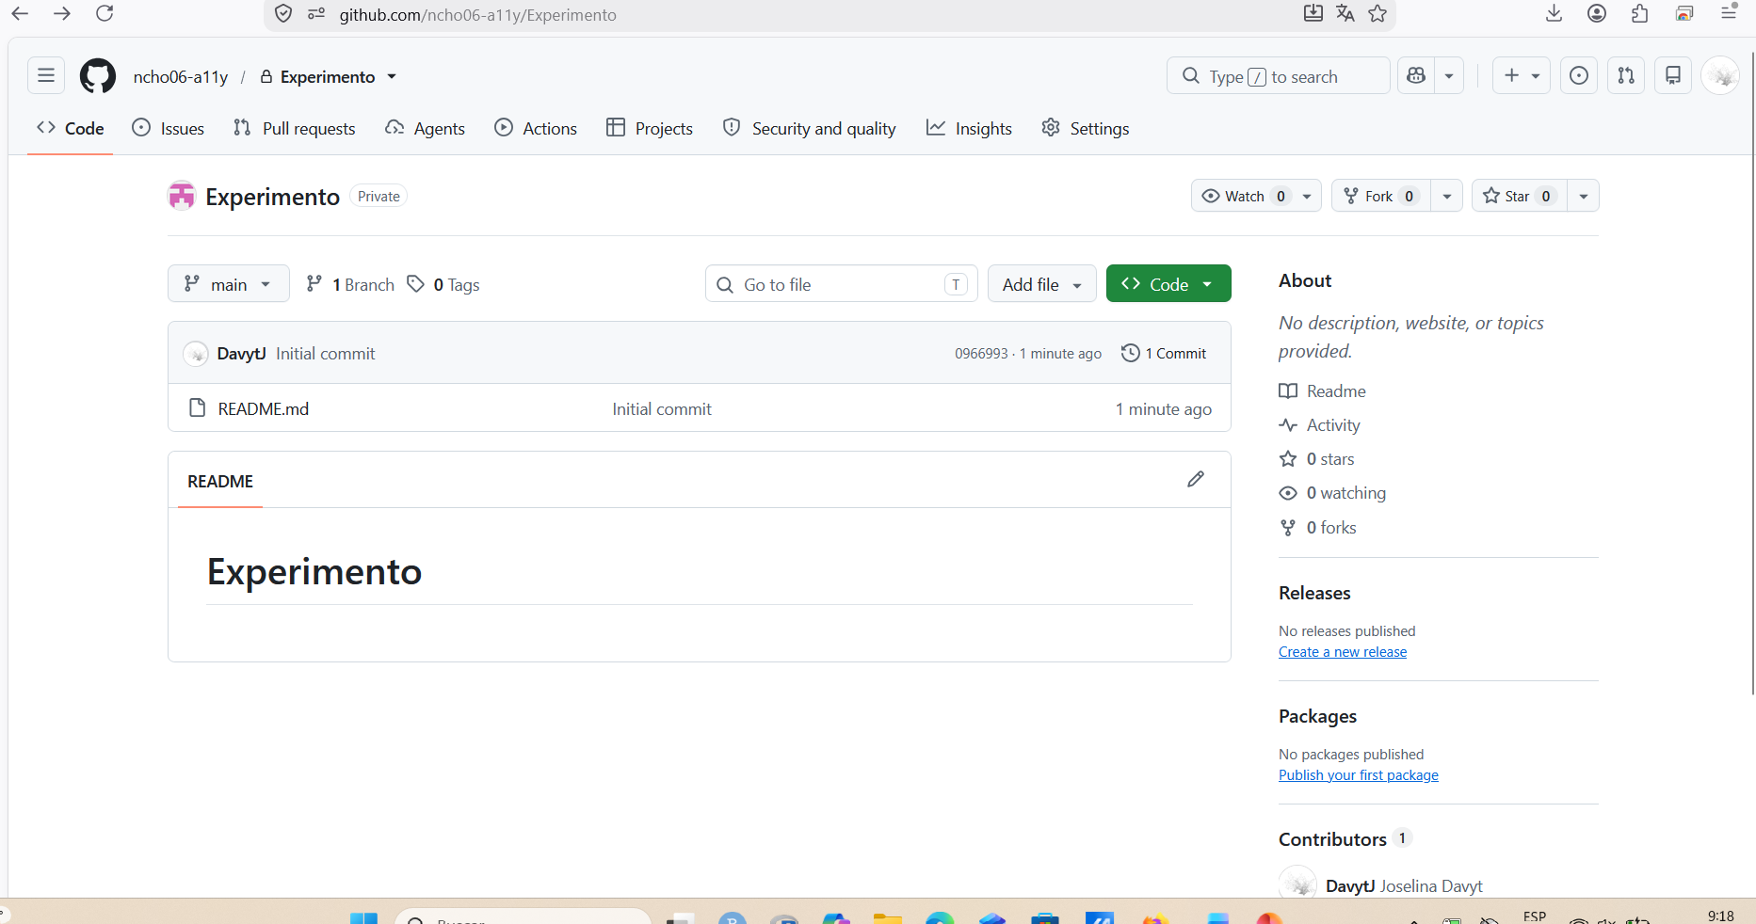
Nombre usuario coordinador
Nombre usuario agrega archivos
Coordinador: editar README

Slide 20
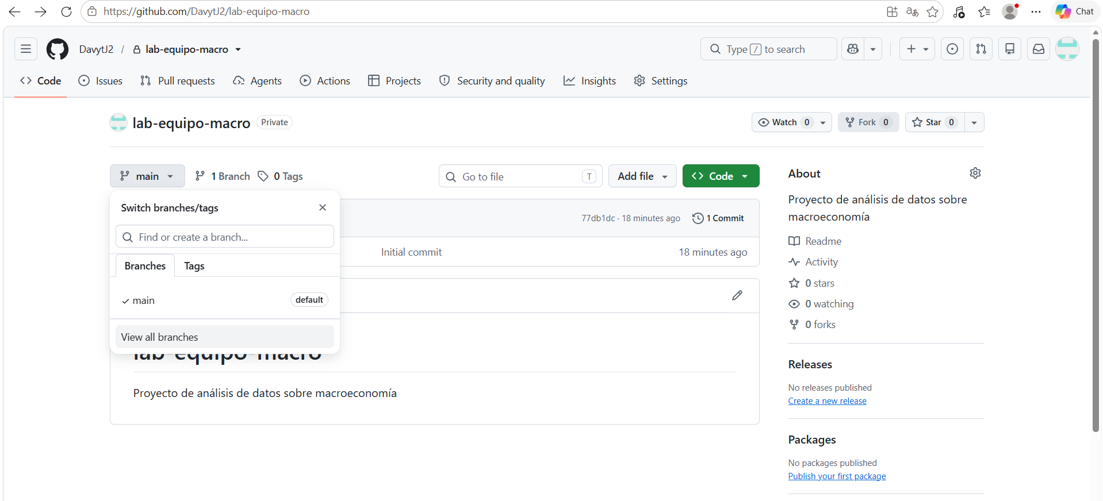
Crear una rama:
Ramas - Documentación de GitHub

Slide 21
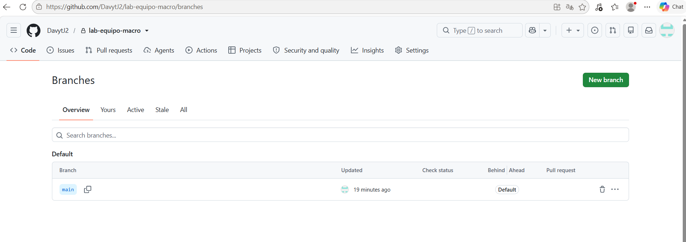

Slide 22
Clonar repositorio
= tener el trabajo en mi computadora personal

Slide 23
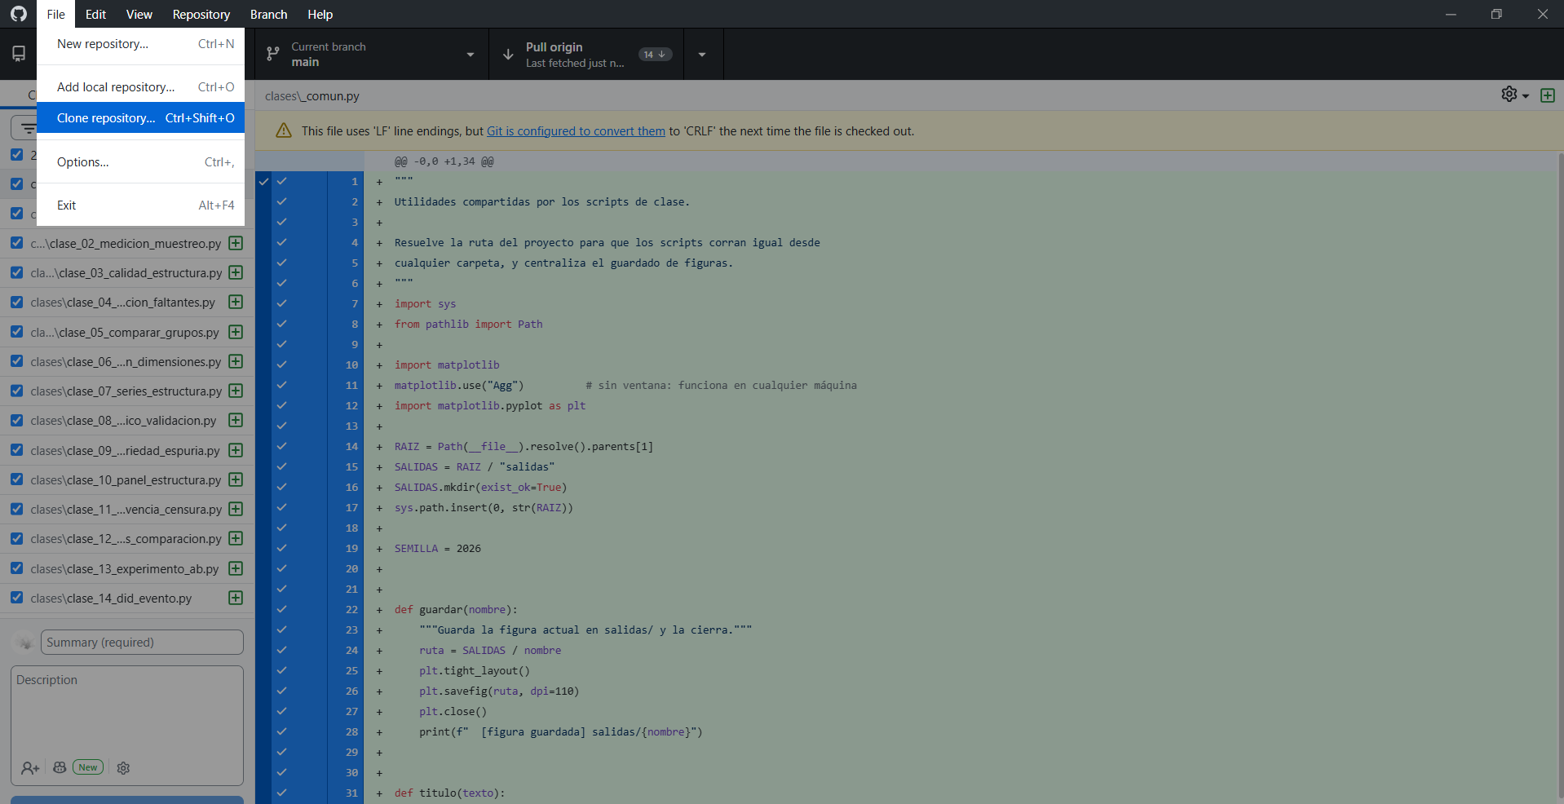
Opción 1:

Slide 24
